Slide 1
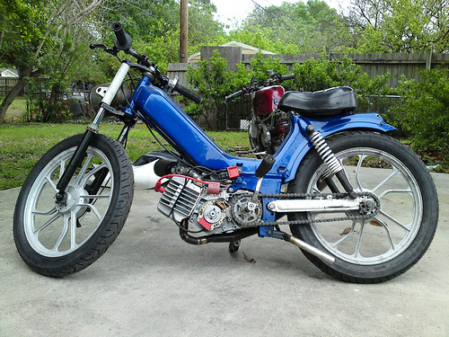
SESTAVA TOMOSOVIH MOTORJEV

Slide 2
DELOVANJE
v veliki večini uporabljamo predvsem dvotaktne motorje z notranjim izgorevanjem.

Slide 3
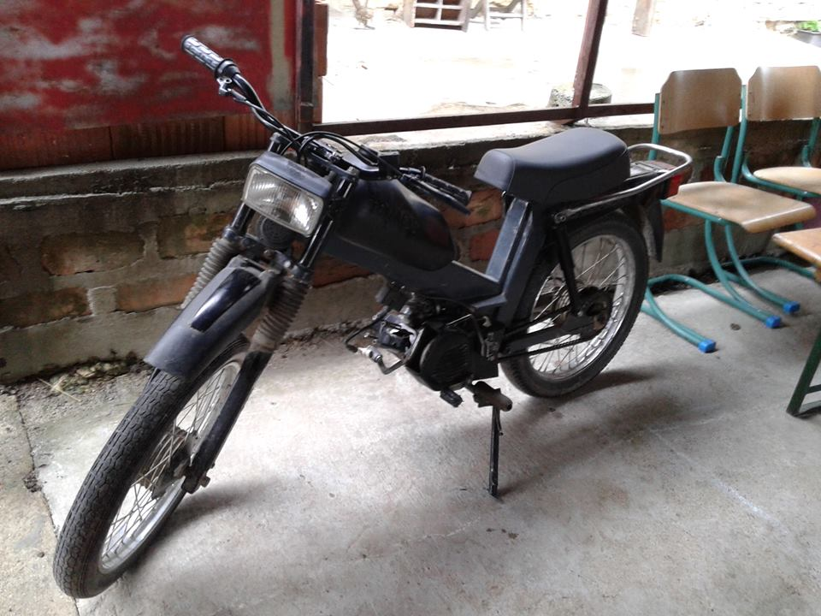
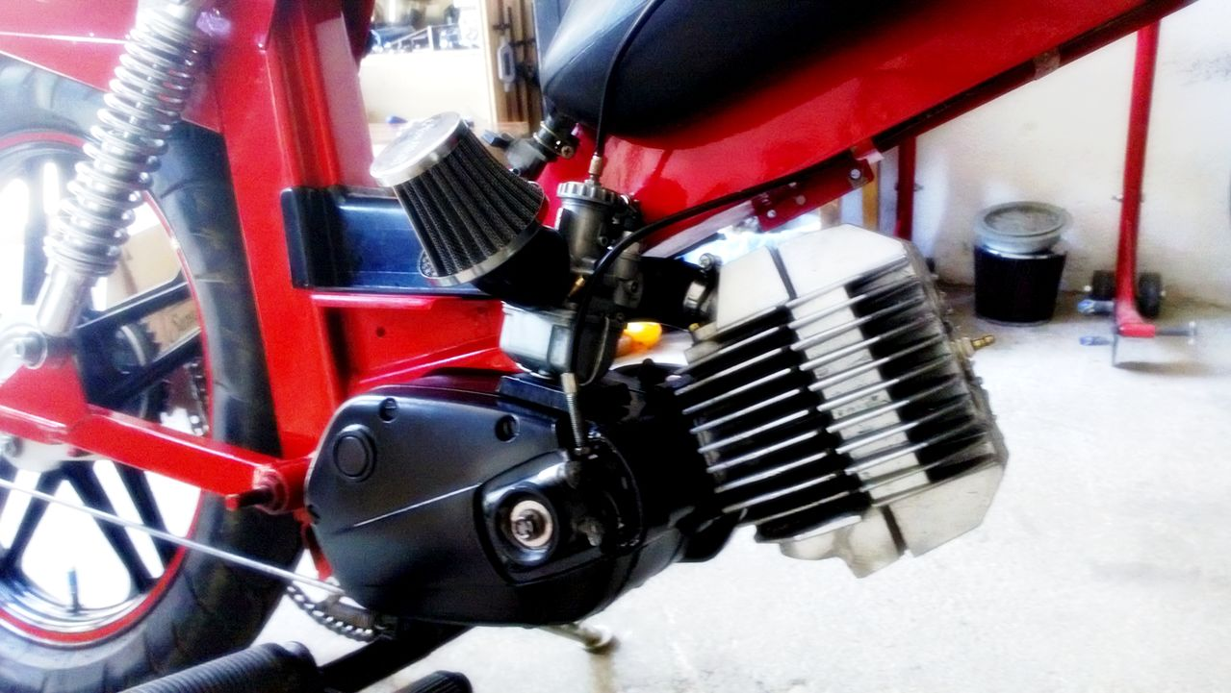
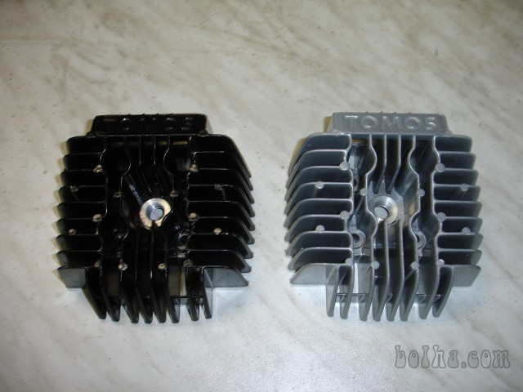
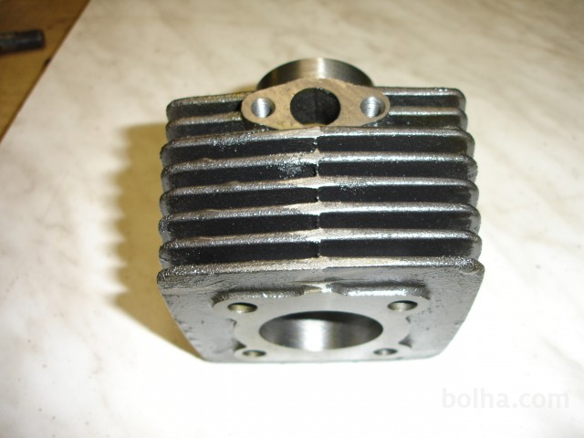
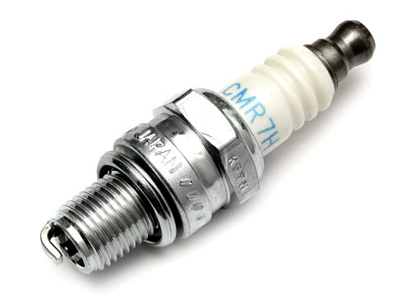
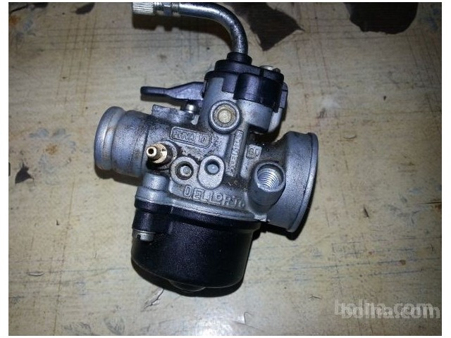
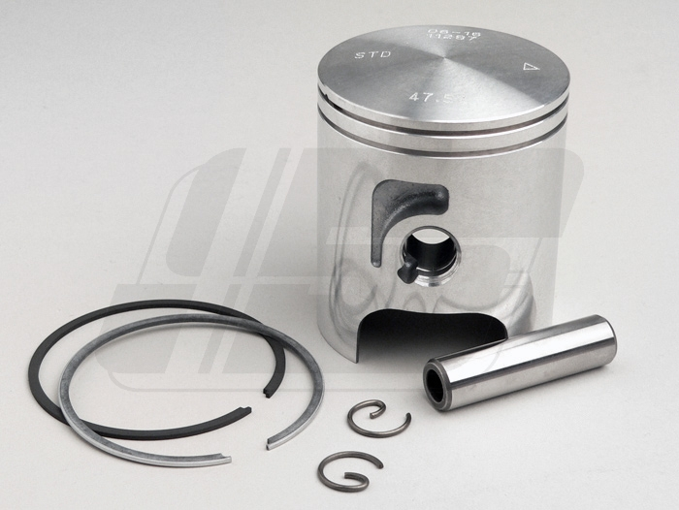
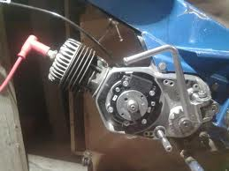

Slide 4
Deli za delovanje
Uplinjač
Cilinder
Bat
Motorna gred
Električno navitje
Svečka
Izpušni sistem
Menjalnik

Slide 5
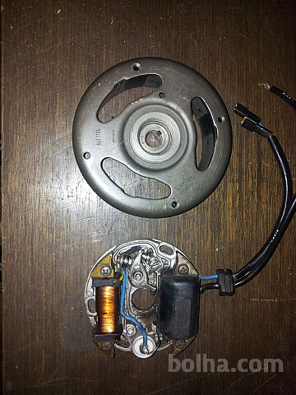
ELEKTRIČNO NAVITJE

Slide 6
UPLINJAČ

Slide 7
CILINDER

Slide 8
BAT

Slide 9
SVEČKA

Slide 10
PREDELAVE

Slide 11
VIRI
http://tomos.odklopi.se/delovanje.html
https://www.google.si/search?q=TOMOS&source=lnms&tbm=isch&sa=X&ved=0ahUKEwj-lpXjsdfLAhUhApoKHbw2B-IQ_AUIBygB&biw=1366&bih=608#tbm=isch&q=tomos+apn+6+tuning&imgrc=BmZ6uxPN11O5QM%3A

Slide 12
ZAKLJUČEK

